Slide 1
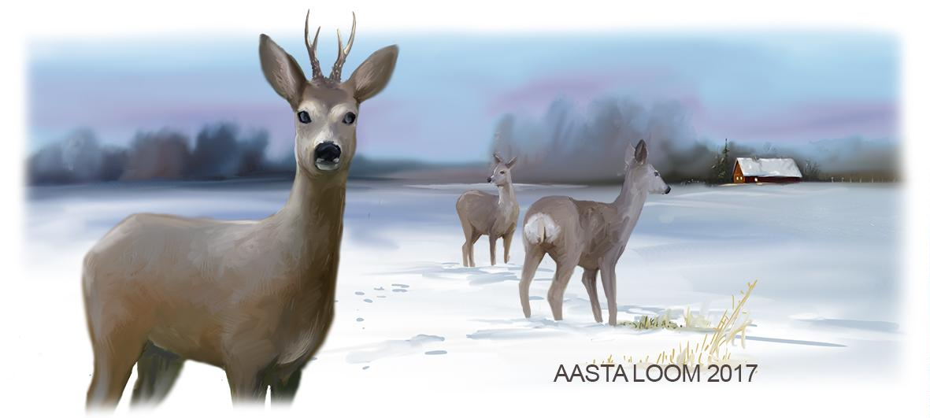
AASTA LOOM 2017 METSKITS

Slide 2
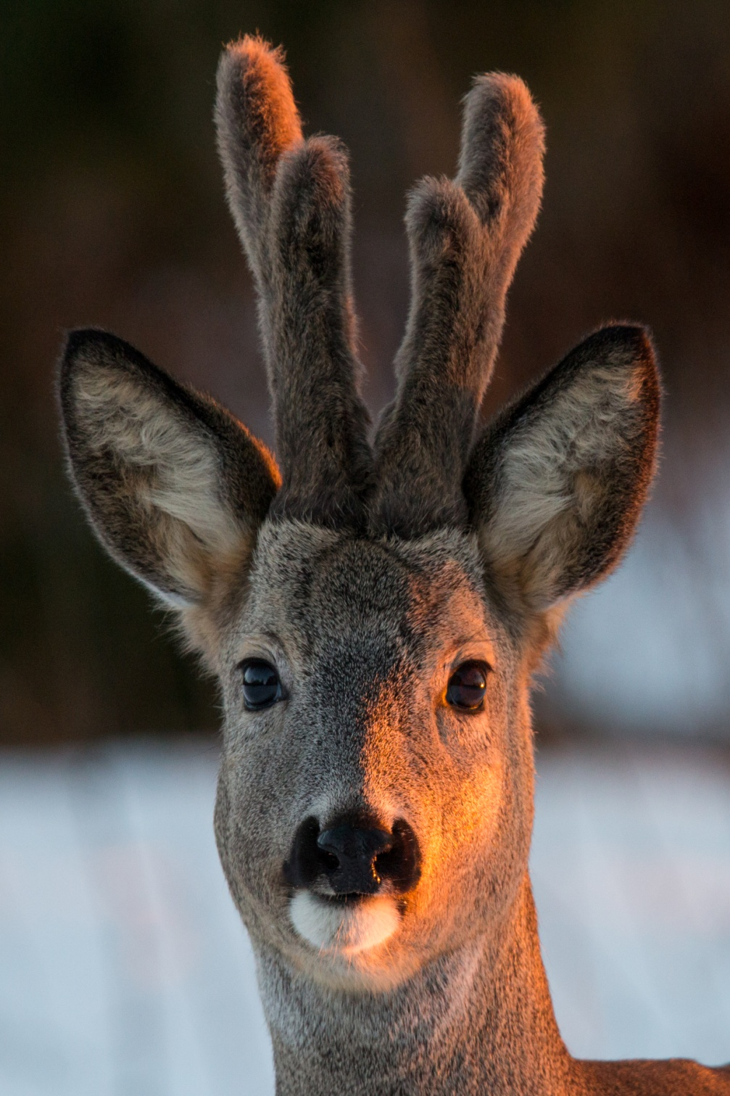
Metskits – väike hirv
Tänavune aasta loom on üldtuntud. Vahel öeldakse lihtsalt „kits“. Metskitse nime peaks kohe alguses natuke kommenteerima. Esiteks, sõna „mets“, mis moodustab poole nimest, on pisut eksitav. 2017. aasta loom pigem väldib suuri metsamassiive, eelistades elupaigana mosaiiksemat maastikku. Aga see pole veel kõik. Veelgi olulisem on, et ta polegi kits, vaid hoopis väike hirv. Kits kuulub veislaste sugukonda, olles lammaste ja veiste sugulane, metskits on aga hirvlane nagu punahirv või põder. Päris kitsede pead ehivad õõnessarved, mis püsivad omal kohal kogu eluaja ja muudkui kasvavad. Hirvlaste, seega siis metskitse sarved on hoopis teistsugused – need on vaid isasloomadel – ja neid vahetatakse igal aastal.

Slide 3
Kaber – metskitse vanem nimi
Metskitsel on tegelikult ka ilus eestikeelne nimi – kaber, mida küll tänapäeval palju ei kasutata. Ei oska arvatagi, miks see nimi unustusehõlma vajunud on. Ehk sellepärast, et ulukiliik oli meie aladelt mitu sajandit eemal? Ta taandus siit lõunasuunas väga külmal perioodil, mis kestis 16. sajandist 19. sajandi lõpuni ja mida vahel isegi väikeseks jääajaks nimetatakse. Kliima soojenedes Eestisse naastes oli ta nimigi siinmail unustatud ja uustulnukat hakati kutsuma saksakeelse nimega, sest just see keel oli siis moes. „Das Kitz“ tähendab saksa keeles metskitsetalle ja tõele au andes, kõlab päris kenasti. Kui see liik oleks just nüüd meie maale jõudnud, võiks ta sama loogika järgi saada inglisekeelse nime ( „roe“) ja see oleks, vähemalt kirjapildis, palju halvem variant. Tunnistan, et see arutluskäik on spekulatiivne, võib-olla olid uue nime kinnistumisel muud põhjused. Küll on tõsi see, et üks kuulsamatest bioloogidest, paljude liikide ristiisa Carl Linné, omistas sellele loomakesele nime Capreolus capreolus, mis maakeelde ümber panduna oleks „Kitseke kitseke“. Niivõrd prominentse autoriteediga ma ei vaidleks. Jääme meiegi siinjuures veel „metskitse“ juurde, aga anname endale aru, et see pole bioloogiliselt korrektne. Niisiis, uluki nimetus on metskits, isasloom on sokk, emasloom kits ja alla aastane isend tall.

Slide 4
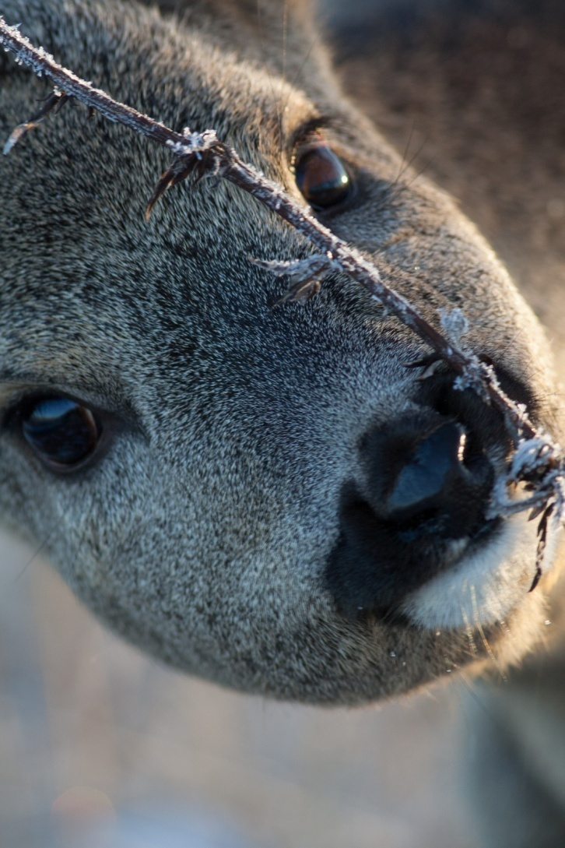
Torukarvad
Metskitse kasukas koosneb torukarvadest. See tähendab, et karv on seest õõnes. Torukarv on halb soojusjuht. Aitab keha hoida nii kuuma kui külma eest. Samas on karvad haprad. Metskitse nahk ei sobi põrandavaibaks.
Lühematest, hõredamalt paiknevatest punakasruugetest karvadest koosnev suvekasukas tõmmatakse selga enamasti mai kuus. Mõnedel isenditel venib karvavahetus juunisse. Terved ja elujõulisemad loomad saavad selle tegevusega varem valmis.
Kevadel sündinud tallede karvastikus püsivad tähnid augusti kuuni.
Septembri teisel poolel ja oktoobris muudavad kitsed jälle värvi. Talvekasukas on hallikaspruun. Raagus metsaga ühte värvi. Karvad on pikemad ja paiknevad tihedamalt. Hea kaitse külma vastu. Kasukakandja teab, et lumel magada ei tohi. Sulaveest niiskunud karvastik enam sooja ei hoia.
Tagumikul kantakse nn sabapeeglit. Talvel on see valge, suvel kollakas-ruske. Seal paiknevad karvad on suhteliselt pikad. Erutuse korral või ohtu märgates sabapeeglit suurendatakse seal olevaid karvu puhevile ajades. See on hoiatus – märguanne teistele liigikaaslastele.

Slide 5
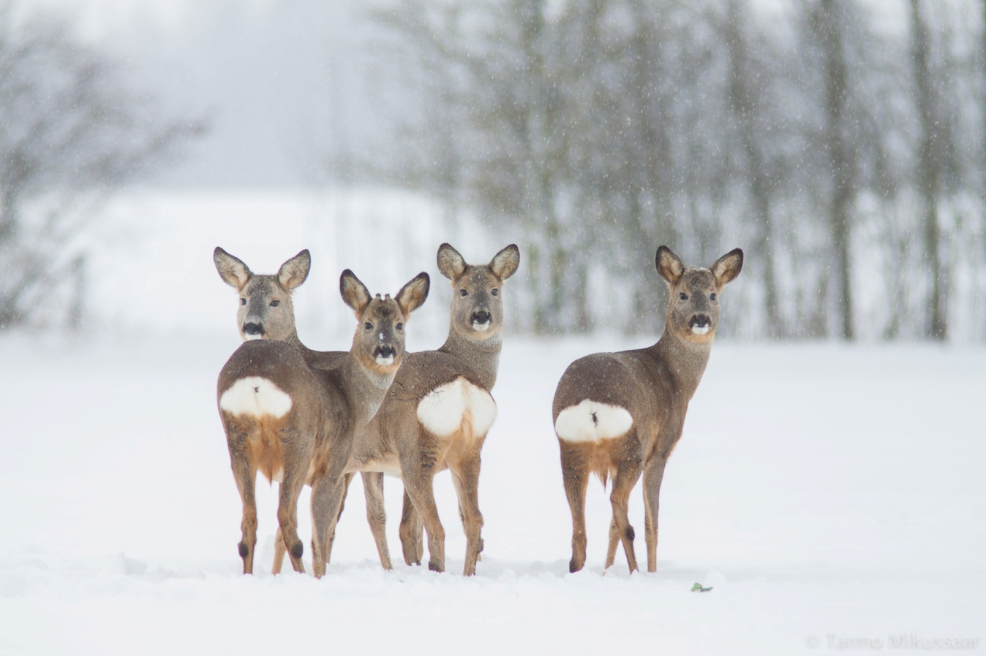
Sabapeegel
Tagumikul kantakse nn sabapeeglit. Talvel on see valge, suvel kollakas-ruske. Seal paiknevad karvad on suhteliselt pikad. Erutuse korral või ohtu märgates sabapeeglit suurendatakse seal olevaid karvu puhevile ajades. See on hoiatus – märguanne teistele liigikaaslastele.

Slide 6
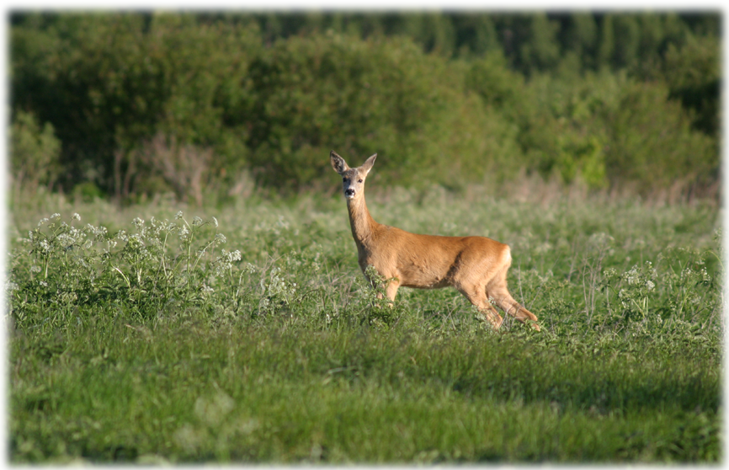
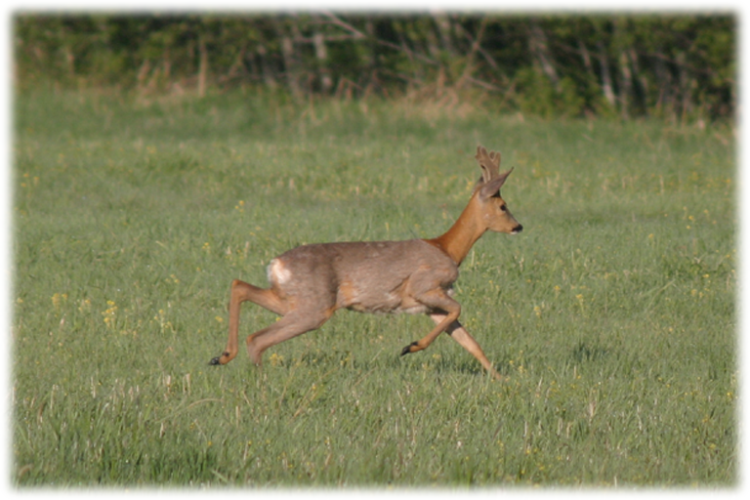
Mais-juunis vahetub hallikaspruun talvekarvastik punakaspruuni suvekarvastiku vastu. Noorloomadel vahetub karvastik esmalt pea ja kaela piirkonnas.
Punakaspruun suvekarvastik

Slide 7
Sarvede kasvuaeg
Isase metskitse sarved hakkavad kasvama umbes aastavahetusel, olles kasvuperioodil ümbritsetud pehme velvetisarnase nahaga. Kevadest sügiseni on sokul peas sarved ja sel ajal on sugupooli kerge eristada. Kevadel saavad sarved valmis, vanematel sokkudel pisut varem (aprillis), noorematel hiljem. Aastane sokupoiss võib veel juuniski olla karvaste sarvedega. Seejärel vabastatakse sarved vastu põõsaid ja puutüvesid hõõrudes nahast, misjärel need on valmis sihipäraseks kasutamiseks. Võiks arvata, et niisuguste „relvakujuliste esemete“ esmane otstarve on enesekaitse vaenlaste vastu, keda metskitsel jätkub, aga nii see siiski ei ole. Kiskjad ohustavad metskitsi aastaringselt, aga kõige enam siiski talvel. Aga just siis on sokud sarvitud.

Slide 8
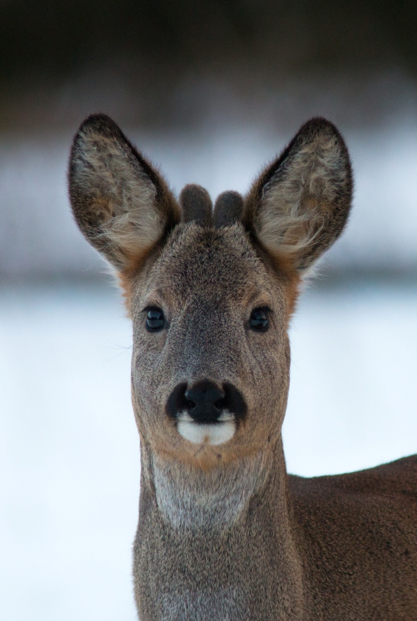

Kabra sarved talvel ja kevadel

Slide 9
Sarved – turniirirelvad
Pealegi, kui sarvede ülesandeks jääks enesekaitse, oleksid nad evolutsiooni käigus ilmselt teistsuguse kuju omandanud – piigikujulised sarved ohustaksid ründajat enam kui harunenud. Küll aga on just niisugused, 2-3 harulised sarved ideaalsed turniirirelvad – oma liigikaaslast niisugustega tappa on pea võimatu, küll aga sobivad tugevama selgitamiseks. Sarved kukuvad peast sügisel, vanematel enne, noorematel hiljem.
Muul ajal on emastel ja isastel eemalt vahet teha raskem – kehakaal on neil enam-vähem võrdne, ehkki isasloomad on kitsedest siiski pisut raskemad. See on erinev mõnest sugulasliigist, näiteks punahirvest, kelle isas- ja emasloomade kehakaal võib kordades erineda. Seksuaalse dimorfismi puudumine või esinemine tuleneb liikide sigimisstrateegiast.

Slide 10
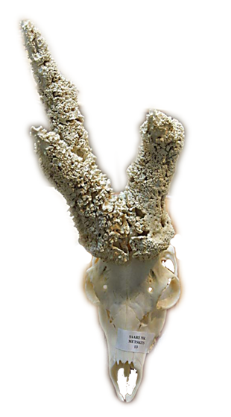
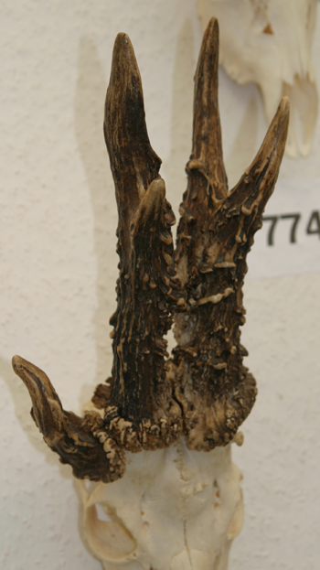
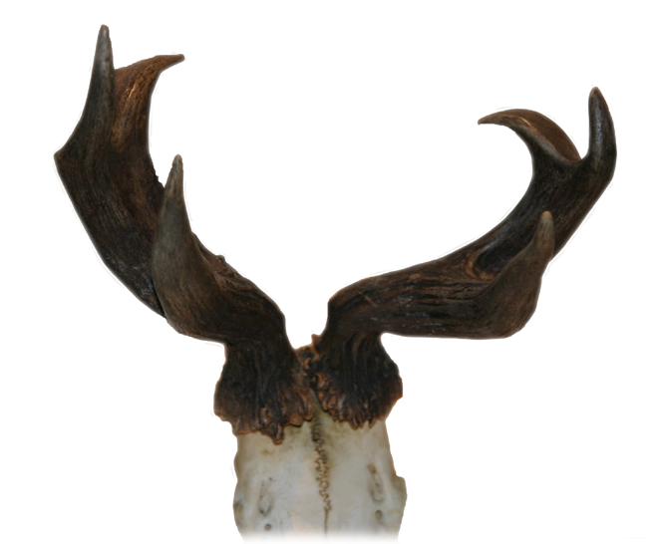
Soku sarved suvel
Sarvede areng, eriti sarvede suurus, sõltub soku tervislikust seisundist, pärilikkusest, ilmastikust, biotoobist, sünnihetkest ja asurkonna asustustihedusest. Oluliseslt mõjutab sarvede moodustumist ka valguse olemasolu st mida suurem on kasvueas päikesetundide arv, seda paremad sarved. Sarvede arengu n-ö tippajaks loetakse 3. kuni 4. eluaastat. Tipphetkel on sokkudel reeglina ühel sarvetüvikul kolm haru. Erinevalt teistest hirvlastest esineb metskitsedel tunduvalt sagedamini sarvede väärarenguid. Väärarengute põhjustajateks võivad olla haigused, toidunappus, hormonaalsed häired, kehavigastused, koljuvigastused, sarvekännase ja sarvetüviku kasvuaegsed vigastused, aga ka pärilikkus. Näit. nn “paruksarved” tekivad munandite vigastuse või kaotuse tõttu, kui sellega lõpeb suguhormooni tootmine. Paruksarvi sokk ei heida, need on tal peas kuni surmani. Kui sokktall vigastab või kaotab enne sarvekännaste moodustumist munandid, siis ei kasva tal kunagi sarvi.
Paruksarved
Kolme tüvikuga sarved tekivad
sarvekännase vigastamisel
„Oinasarvede” tekitajaiks on enamasti
kopsu- ja sooleparasiidid

Slide 11
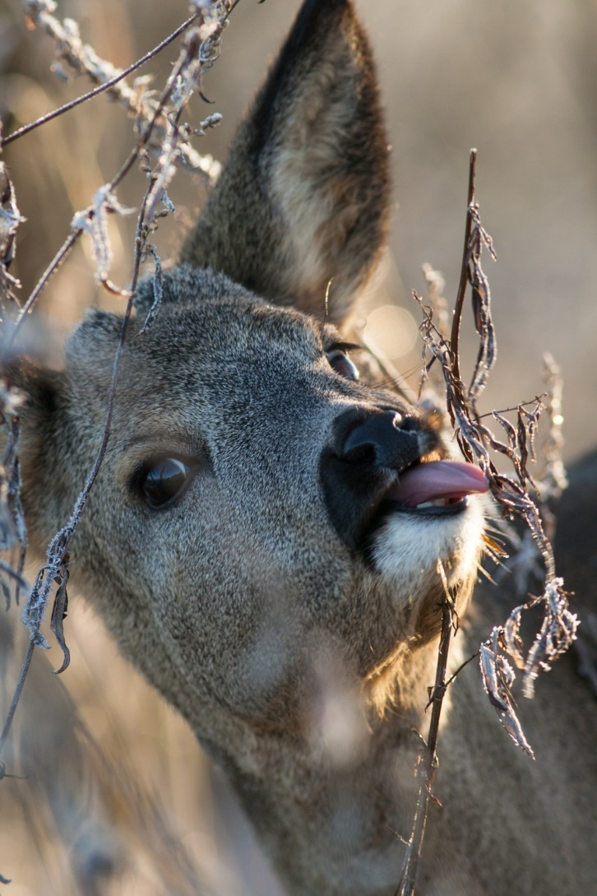
Metskitse toidusedel
Suvel toitub metskits erinevatest rohttaimedest japuulehtedest. Eelistab liblikõielisi ja tarnasid. Peale rohu kolletamist ja lehtede langust tõusevad esiplaanile metsas kasvavad igihaljad taimed: mustikas, pohl, kanarbik jne. Tähtsal kohal on mitmesugused viljad ja seemned: õunad, tammetõrud, kastanimunad jne. Külmavõetud ja mädaks muutunud õunad kaevatakse paksu lume alt välja, purustatakse sõrgadega ja seemned süüakse. Nendes on metskitsele midagi nii vajalikku, et unustatakse ettevaatus ja koera hirm, kui hiilitakse lausa asulates paiknevatesse õunaaedadesse. Meie kipume õunasüdame enamasti ära viskama. Saare ühe lendtiivaga seemned pudenevad puult mõnel aastal veel talve teisel poolel. Nendestki on metskitsedele abi.

Slide 12
Metskitse talvine menüü
Talvel oleneb metskitse toidusedel sellest, millisel maastikul ta elab. Metsaaladel eelistatakse paiku, kus kasvab mustikas. Lugu peetakse teistestki puhmarinde taimedest. Toitutakse alla aastavanustest kasvudest. Lemmikuks on ikkagi mustikas. Kui kusagil on mustika taimed pügatud poole peale või madalamale, siis näitab see loomade liigsuurest arvukusest tingitud toidunappust.
Kultuurmaastikul hoidutakse viljaoraste ja talirapsi põldude lähedale. Paljudele aiapidajatele valmistavad meelehärmi kitsed, kes söövad ära maasikalehed või muud igihaljad taimed. Tänu ülirikkale mullusügisele õunasaagile käiakse endiselt viljapuude all purustamas mädanenud õunu ja otsimas nende seemneid. Üksiti süüakse ka haardeulatusse jäävad pungad ja võrsed.
Üle vaadatakse alad, kust kostub metsatöö hääli. Haava ja paju haod puhastatakse pungadest viimseni. Nende puudumisel sobib ka kask. Tamm kuulub samuti maiuspalade hulka. Kuuse- ja männitaimede ladvakasvusid tarvitatakse toiduks igasuguse talve korral. Rohkem tähelepanu pööratakse inimese poolt istutatule. Loodusliku tekkega okaspuud jäetakse enamasti rahule. Ilmselt sisaldab taimlates kasvatatu rohkem mineraale ja on maitsvam. Kui palju metsakultuure kahjustatakse, oleneb eelkõige nende asukohast ja kitsede asustustihedusest.
Lumevaese talve menüü on metskitsede jaoks rikkalik. Head on teisedki elamistingimused. Kitsedelt on oodata rikkalikku ja elujõulist järglaskonda. Sokud kannavad järgmisel suvel uhkeid sarvesid.
.
.

Slide 13
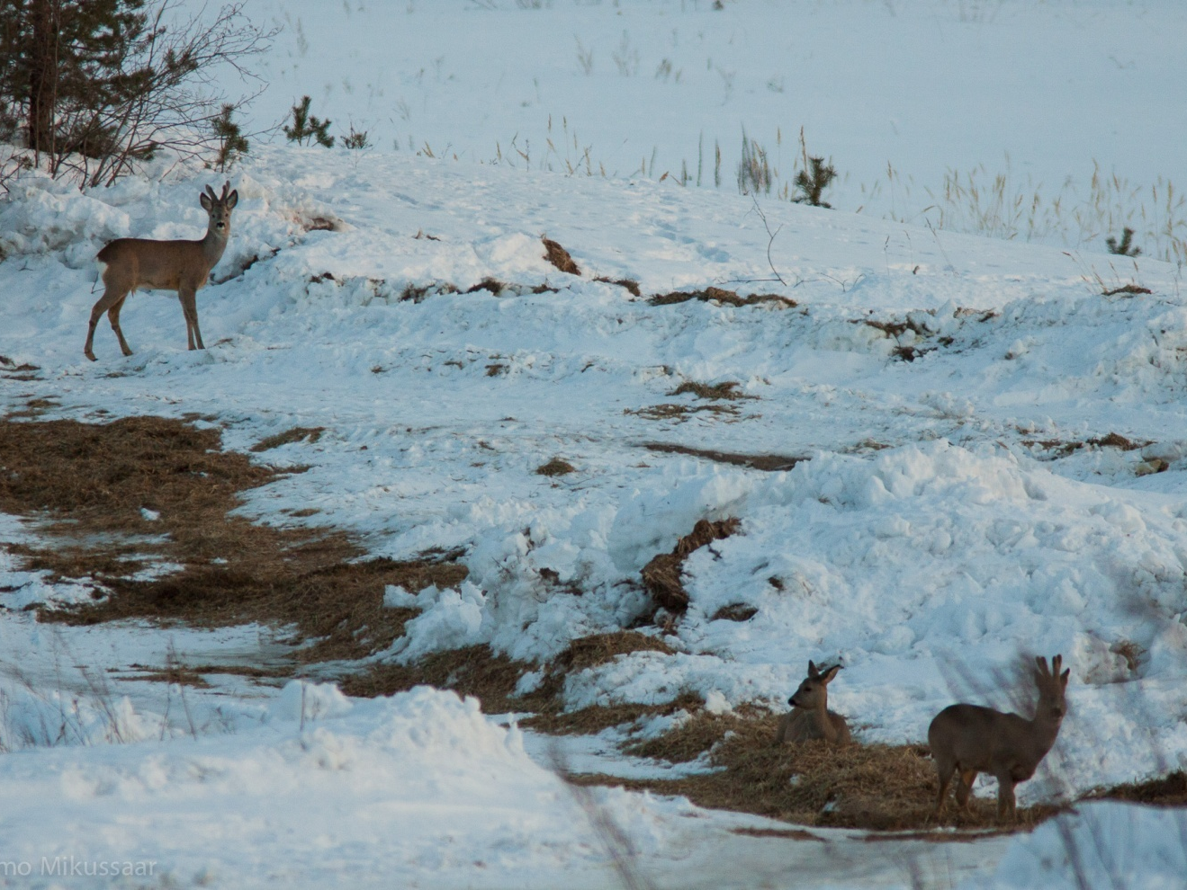
Kitsed siloaugus.

Slide 14
Miks metskits mäletseb?
Mäletsemine on hirvlastele ja veislastele andnud evolutsioonis teatud eelise teiste kogukate herbivooride – kabjaliste – ees. Viimastel kulub söömiseks märksa kauem aega kui mäletsejatel. Kogu selle aja, mil tähelepanu toitumisele suunatud, on nad nähtavad kiskjatele, olles neile kergeks saagiks. Mäletsejad toimetavad rohkem varjatuna. Nad toituvad lühikeste perioodide vältel, mis vahelduvad pikemate puhkepausidega. Sel ajal nad mäletsevad ise varjus olles ja ümbrust jälgides.

Slide 15
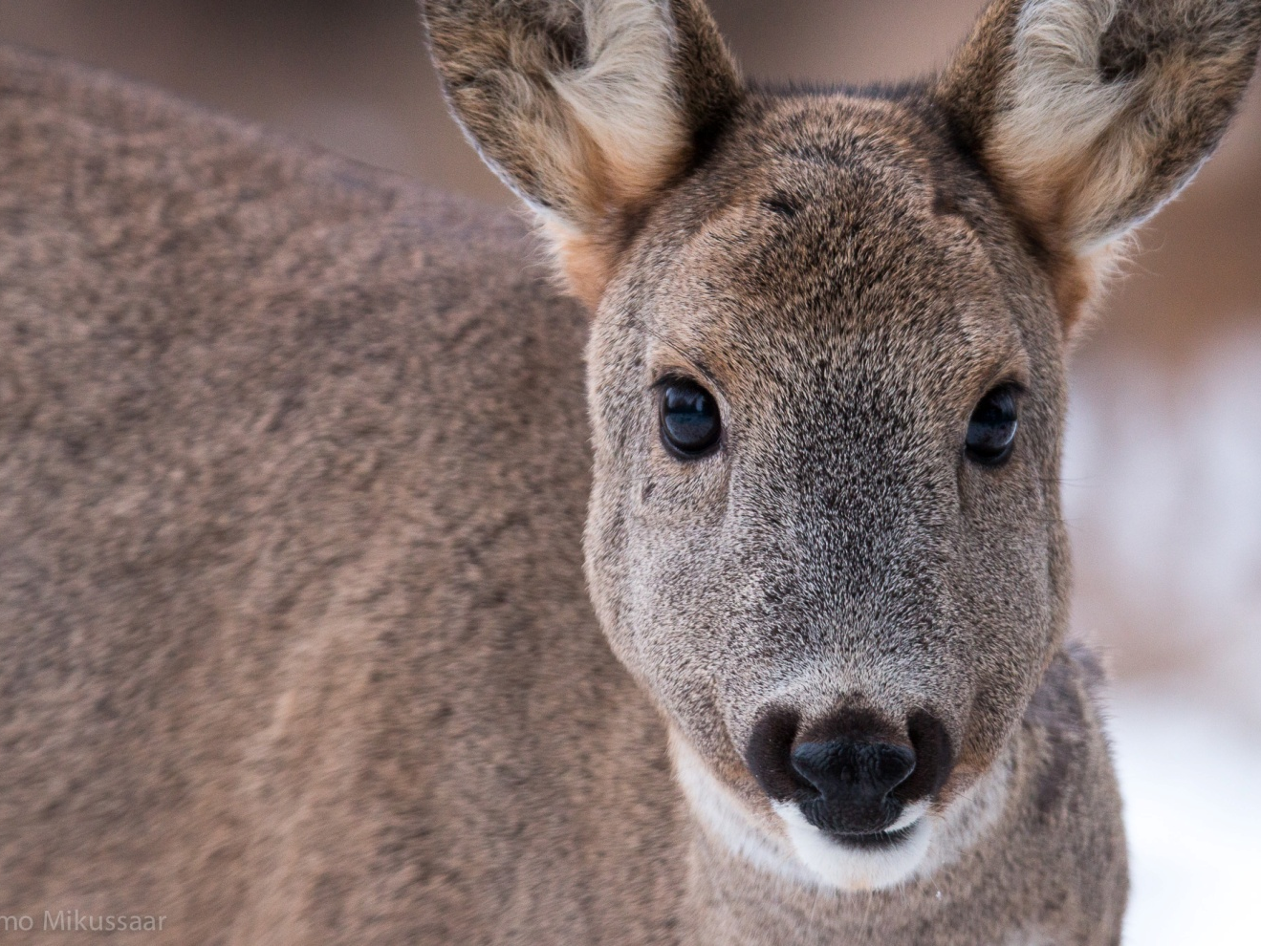
Mäluv kits.

Slide 16
Liitmagu
Nagu veislased ja teisedki hirvlased, on ka metskits mäletseja – niisugustel on toidu teekond seedetraktis mõnevõrra pikem ja keerulisem kui teistel imetajatel. Seedetrakti oluliseks osaks on magu, mis mäletsejatel on keerulise ehitusega. Seda elundit nimetatakse liitmaoks ja selles võib eristada nelja osa, mille nimetusteks on vats, võrkmik, kiidekas ja libedik. Neist suurim on vats, mille mahutavus on umbes 3 liitrit ja mis koos võrkmiku ja kiidekaga moodustab nn. eesmao. Toit satub kõigepealt vatsa, kus algab ainuraksete ja bakterite kaasabil selle esmane muundamine – tselluloosi lagundamine. Võrkmikus ja kiidekas sorteeritakse toidupalad suuruse järgi ja algab vee ja mõnede toitainete imendumine. Peenemad toiduosad pääsevad otse libedikku, põhiline toidumass aga satub suhu, kus see läbi mäletsetakse. Piisavalt peenestatud toit liigub edasi libedikku, mis on oma ehituselt ja funktsioonilt sarnane teiste imetajaliikide maoga. Libedikku jõudes on taimsele ollusele lisandunud eesmaost pärit bakterid ja algloomad, muutes selle valgurikkamaks.

Slide 17
Talvel elatakse "püsileegil"
Mäletsejaliikide toitumisstrateegiad võivad omavahel üsnagi erinevad olla. Üheks äärmuseks on suhteliselt toitainete- ja energiavaeseid taimi (kõrrelised, samblikud) söövad ja suures koguses toitu vajavad liigid nagu veised ja põhjapõdrad. Metskits esindab teist äärmust. Väikeste kehamõõtmete tõttu on ta energiakaod (ja vastavalt – tarve) suuremad kui teistel hirvlastel, samas on ta magu väike nii absoluutse mahutavuse poolest kui ka suhteliselt, kehamassi arvestades. Kui metskitse maosisu kaal moodustab 6-7% kehakaalust, siis teistel kodumaistel hirvlastel – punahirvel ja põdral on see näitaja 10-15%. Seega tuleb metskits toime ainult kõige energiarikkamat toitu tarbides, milleks on kaheidulehelised taimed (eelistatult liblikõielised), lehtpuude peenikesed võrsed, lehed, pungad. Parimaga on ikka nii, et seda ei jätku piisavalt kõigile soovijaile. Seepärast on sokud suvekuudel territoriaalsed, kaitsmaks piiratud ressurssi sookaaslaste eest. Talve elavad metskitsed üle „püsileegil“, ainevahetus aeglustub ja nad vajavad 4-5 korda vähem toitu kui suvel, s.o. 1-1,5 kg ööpäevas.

Slide 18
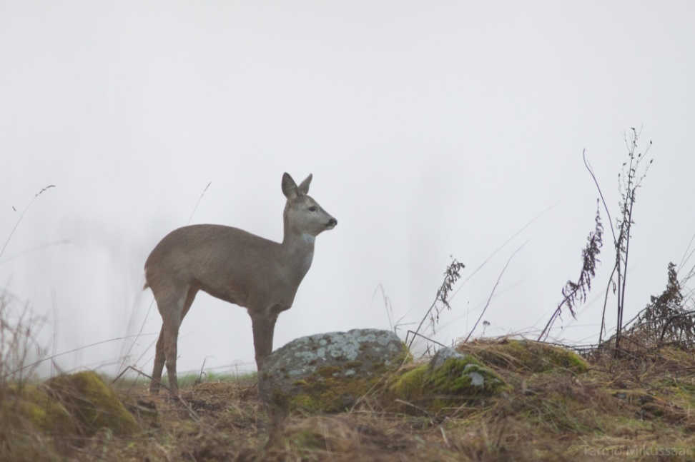
Lumevaesel talvel
Metskitsele on lumevaesest talvest ainult rõõmu. Paks ja kihiline lumi ei takista liikumist ega muuda raskeks toidu kättesaadavust. Magamisasemete kaevamisega pole samuti vaja vaeva näha. Erinevalt põdrast ei tohi kits magada lumel, vaid ainult maapinnal. Muidu on tervisehädad kiired tulema. Kopsupõletik või kõhulahtisus tähendavad suure tõenäosusega seda, et järgmine kevad jääb nägemata.

Slide 19
Metskitse minemised ja tulemised Eesti aladele
Metskits elutses meie aladel juba pea 10 000 aastat tagasi: seda tunnistavad muistsetest asulapaikadest leitud luud, millest järeldub ühtlasi, et liik oli siinsete esiasukate jahiobjektiks. Seda nüüd küll, et võrreldes põdra ja kopraga oli metskitsede osa jahisaagis väike. Aeg-ajalt, ilmselt kliimamuutustest tingituna, taandus liik lõuna poole. Nii juhtus ka 16.-17. sajandil. Tagasijõudmine võttis aega. Alles 18. sajandi ja 19. sajandi alguse kirjalikes allikates, mille autoriteks on Hupel, Fischer, Hueck jt, kajastub metskitsede taasilmumine meie aladele. Areaali laienemist takistas 19. sajandi algul huntide rohkus. Kohalikud võimud hakkasid huntide hävitamist ergutama, mistõttu nende arvukus langes ja saaklooma oma hakkas kasvama. Metskitse asurkonna põhjapiir jõudis 19. sajandi keskel taas Tartuni ja sajandivahetuseks Soome laheni. Metskitse populatsioon kasvas, kuni 1915/1916 aasta karm talv sellele arengule järsu lõpu tegi. Sõjajärgse salaküttimise tõttu jäi arvukus madalale tasemele veel aastateks. Tasapisi saadi jagu anarhiast (nii jahinduses kui ka kogu ülejäänud ühiskonnaelus) ja metskitseasurkond hakkas kiskjate madala arvukuse foonil taas kasvama. Soodsalt mõjusid ka pehmed talved. 1939. aastal loendati ligi 22 000 metskitse riigimetsades, mis moodustasid umbes 80% kõigist metsadest. Tänaste teadmiste põhjal võib kindlalt väita, et reaalne arvukus oli palju suurem, nagu sedagi, et tänasest asurkonnast oli tolleaegne kindlasti väiksem. Ja jällegi lõpetasid asurkonna kasvu karmid talved. 1939/40 talv oli vist sajandi raskeim ja ega järgnevadki palju kergemad olnud. Kahekümne aasta pärast hakkas arvukus taas kasvama, algul aeglaselt, aga edaspidi üha kiirenevas tempos, saavutades 1970. aastate keskpaiku ajaloo kõrgeima taseme. Kuidas seda arvuliselt väljendada, ei oska siinkohal arvata. Küll võib kindlalt väita, et ametliku loendustulemuse – 60 000 isendit – võib julgelt kahega korrutada, ehk isegi kolmega. Sellise „demograafilise plahvatuse“ taustaks olid 1970. aastate lumetud talved, mis tegid kättesaadavaks praktiliselt ammendamatu toidubaasi kolhoosi- ja sovhoosipõldudel kasvava taliviljaorase näol. a muidugi soodustas niisugust asjade käiku suurkiskjate kogu sajandi madalaim arvukus neil aastail. Tihedas populatsioonis hakkasid levima haigused. Eelnevate soodsate talvedega võrreldes külmema ja lumisema, aga pikemal ajaskaalal üsna keskmise 1976/77 talve jooksul hukkus väga palju metskitsi. Edaspidi oli arvukus suhteliselt stabiilne, aga vähenes 1990. aastate esimese poole segaduste (mis väljendusid ka salaküttimise kasvus) ja kiskjate rohkuse taustal. Viimane arvukuse kõrgaeg oli aastail 2007-2009, selle lõpetasid kaks lumerohket talve aastatel 2009/2010 ning 2010/2011.

Slide 20
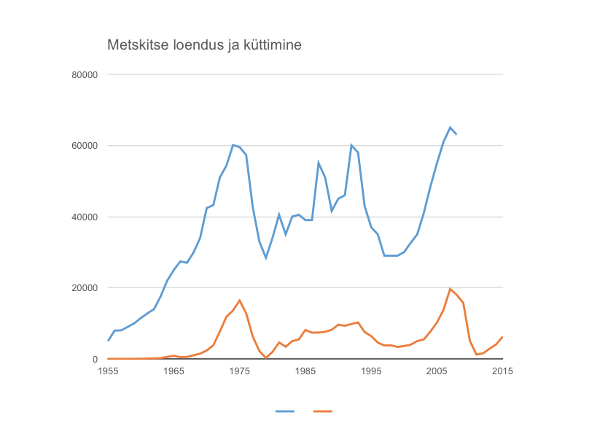
Metskitse arvukus graafikutel

Slide 21
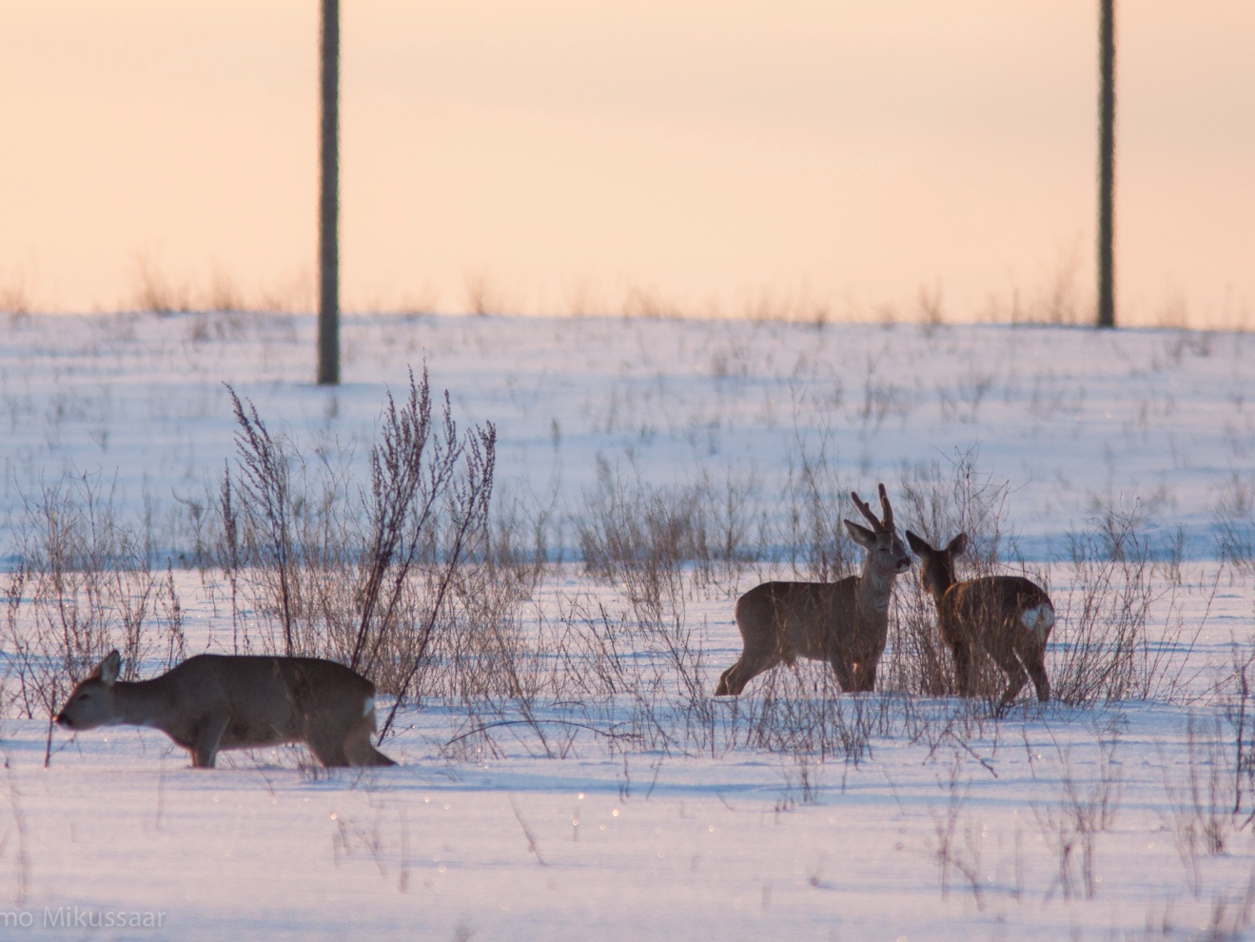
Talvel hoiduvad kabrad kultuurmaastikul viljaoraste ja talirapsi põldude lähedale.

Slide 22
Palju metskitsi elab Eestis?
Sellele näiliselt lihtsale küsimusele on raske vastata, kui mitte võimatu. Graafikutel nähtavatest andmest saame
Graafikutel võime jälgida metskitse arvukuse dünaamikat nn. ametlike loendusandmete järgi, taustaks küttimisandmed ja suurkiskjate arvukuse andmed. Tegelikult on reaalne arvukus kogu vaadeldava perioodi jooksul olnud kordades kõrgem. Seda võimaldavad väita ajuloenduste tulemused, uute meetoditega selgitatud suurkiskjate murtud metskitsede arv ajaühikus ja mõned muudki selle liigi ökoloogia kohta omandatud uued teadmised. See on ka põhjuseks, miks alates 2009. aastast niisugune arvepidamine lõpetati. Kui suurkiskjate kohta on vähemalt tendentsid adekvaatsed ja ka reaalsed arvud suhteliselt õiged, ehkki pisut liialdatud, siis metskitse puhul on usutavad vaid suured arvukuse tipud ja mõõnad. Kas metskitsi oli rohkem 1973-75 aastatel või 2005-2007, pole selge. Esimesel korral oli tegemist nõndanimetatud põllumetskitsedega, teisel metsa-metskitsedega, kes said kasu intensiivsete metsaraiete tulemusena oluliselt paranenud toidubaasist. Esimene (üli)järsk arvukuse langus toimus keskmiselt rasketel talvedel, aga oli tingitud pigem asurkonna nõrkusest ja suurkiskjate vähesusest, kes oleksid võinud oma „sanitarirolli“ täita. 2009/10 ja 2010/11 talved olid tõepoolest rasked ja põhjustasid metskitse arvukuse olulist langust. Metskitse 1990. aastate arvukuse langus,nagu ka põdra ja metssea puhul, oli tingitud suurkiskjate tegevusest.

Slide 23
Metskitse levila
Capreolus capreolus kui liik on levinud Ibeeria poolsaarest kuni (peaaegu) Volga jõeni, Põhja Soomest kuni Vahemeremaade, Kaukaasia ja Põhja-Iraanini. Levila on kohati katkendlik: näiteks Iirimaal, Vahemere saartel, Ida-Soomes ja veel mõnes paigas seda sümpaatset ulukit ei leidu. Kunagi arvati, et ka Siberis elutsevad metskitsed on samast liigist, aga tänaseks on selge, et Volgast idapoolseid alasid asustab siiski teine liik Capreolus pygargus. Suuremaid ja uhkemate sarvedega Siberi metskitsi on üritatud korduvalt Euroopasse asustada, et nad siinmail oma väärtuslikke geene levitaksid, aga need katsed on ebaõnnestunud. Põhjusi uurides on selgunud, et genotüübid on erinevad ja järglaste saamine on vähetõenäoline.

Slide 24
Metskits Euroopas
Metskitse asustustihedus on suurim Kesk-Euroopas Saksamaal, Austrias, Taanis ja Lõuna-Rootsis, ulatudes mitmesaja isendini 1000 hektari kohta. Võrdluseks: Eestis on metskitsede asustustihedus suurusjärgu võrra madalam ja on üldjuhul mõõdetav kümnete isenditega 1000 ha kohta, ületades sadat isendit ehk vaid arvukuse maksimumi perioodidel parimais elupaikades. Millest niisugune erinevus? Esiteks sellepärast, et Kesk-Euroopa kliima on metskitsele sobivam, teiseks sellepärast, et suurkiskjad kas puuduvad täiesti või on neid oluliselt vähem kui meil. Muidugi on metskitse asustustihedus Kesk Euroopaski pidevalt muutuv, aga see pole võrreldav niisuguste dramaatiliste arvukuse languste ja tõusudega, nagu võib kogeda siinmail.

Slide 25
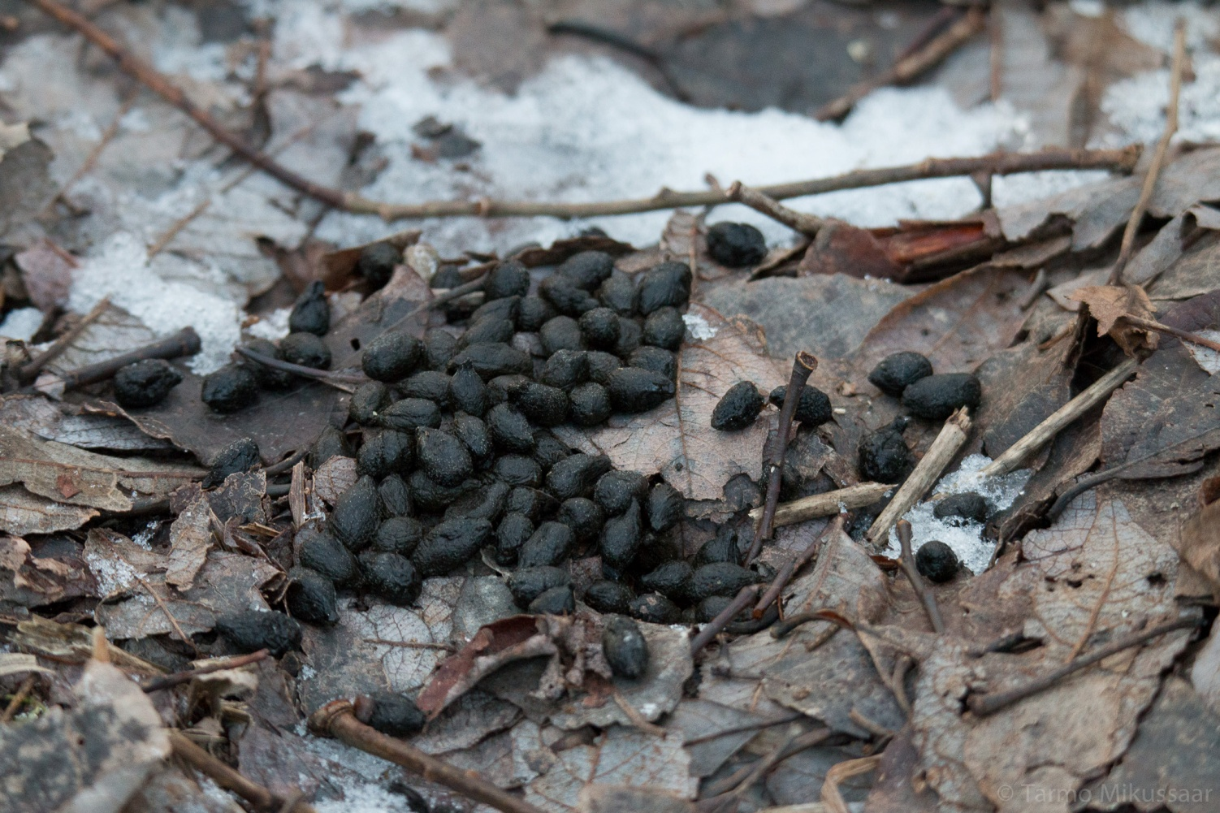
Metskitse pabulad.

Slide 26
Metskitse uus põlvkond
Uuele metskitsepõlvkonnale pannakse alus jooksuajal, mis algab juuli keskel ja kestab umbes kuu aega. Kui sokk on leidnud oma paarilise, algab tagaajamine, mis kestab (vähemalt) tunde. Mitte selles pole asi, et sokk ei suudaks kitse kätte saada. Kui seisatub kits, peatub ka tagaajaja. Ja siis jooks jätkub. Sellised on „mängureeglid“, Füüsiline pingutus on vajalik ovulatsiooni vallandamiseks – nii on teadlased seda seletanud. Sokk „käib“ kordamööda mitme kitsega. Samamoodi toimib põdra-, aga hoopis erineval viisil hirvepull, kes koondab enda ümber haaremi. Selle kooshoidmisel ja rivaalide pideval eemale tõrjumisel on eelis suurema kehakaaluga isasloomadel ja nii on hirvepullid loodusliku valiku käigus arenenud emasloomadest kogukamaks.

Slide 27
Kitseema otsustab poegimise aja
Metskitse kandeaeg kestab üheksa kuud ehk siis sama kaua kui inimesel, mis on üllatavalt pikk aeg looma väikest kehakaalu arvestades. Viljastatud munarakk kinnitub emaka seinale, kuid arenema hakkab alles kusagil aastavahetuse paiku. Sellist pausi, mis on lisaks metskitsele omane ka mõningatel kärplastel, nimetatakse munaraku arengu latentseks perioodiks. Niisuguse nähtuse bioloogiline mõte on tagada, et mõlemad suure energiakuluga seotud ettevõtmised, nii jooksuaeg kui tallede imetamine, toimuksid aastaajal, mil toitu jätkub piisavalt

Slide 28
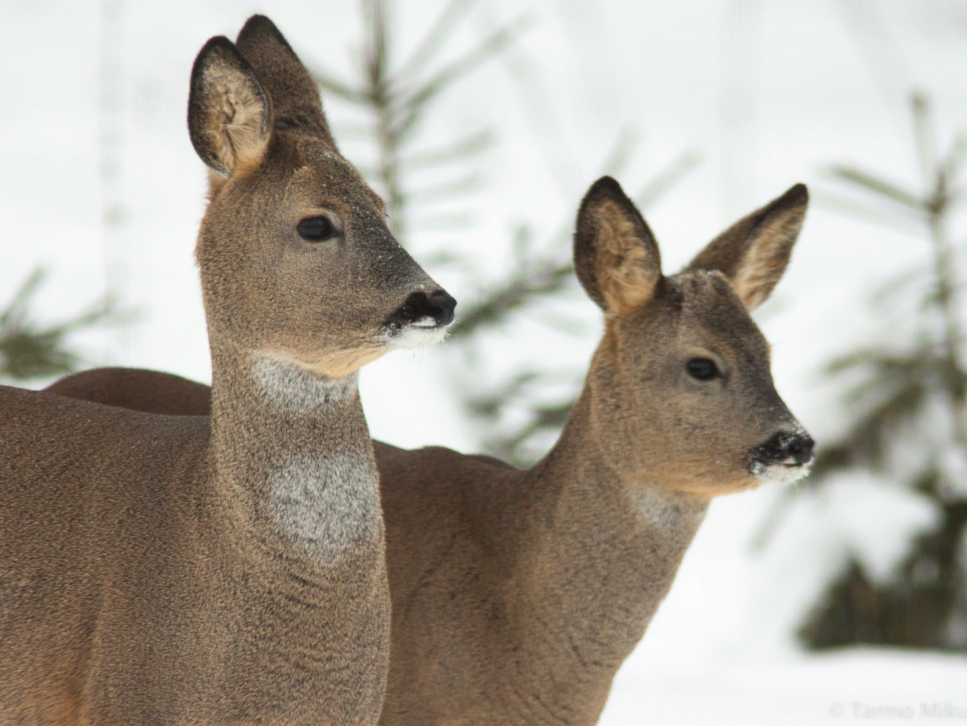
Talvel liiguvad metskitsed karjades, kevadel karjad lagunevad, et sügisel taas kokku saada.

Slide 29
Talled
Järeltulijad, kelle arvuks kõige sagedamini 2, näevad ilmavalgust enamasti mais-juunis, vahel ka hiljem. Tumedad, täpilised talled ei järgne esimestel elunädalatel emale, vaid jäävad sünnipaika. Ohu korral suruvad talled end vastu maad ja püsivad liikumatult, see on nende kaitsekohastumus. Kits käib oma järeltulijaid aeg-ajalt imetamas, aga ei jää kauaks nende juurde. Omavahel suhtlevad kits ja talled piiksudes. Aktiivne imetamine kestab jooksuajani, siis hülgab ema oma järeltulijad mõneks ajaks. Kui ta tagasi pöördub, jätkab ta tallede imetamist sügiseni, ehkki põhiosa toidust hangivad viimased juba iseseisvalt. Teadusprojektide raames on kütitud või (talviti) mingil muul põhjusel hukkunud kitsede generatiivorganeid uurides kindlaks tehtud metskitsede potentsiaalne juurdekasv ja see on olnud umbes 2 kollakeha või loodet ühe täiskasvanud emaslooma kohta. Reaalne juurdekasv on muidugi väiksem, kuna osa ilmavalgust näinud talledest sureb.

Slide 30
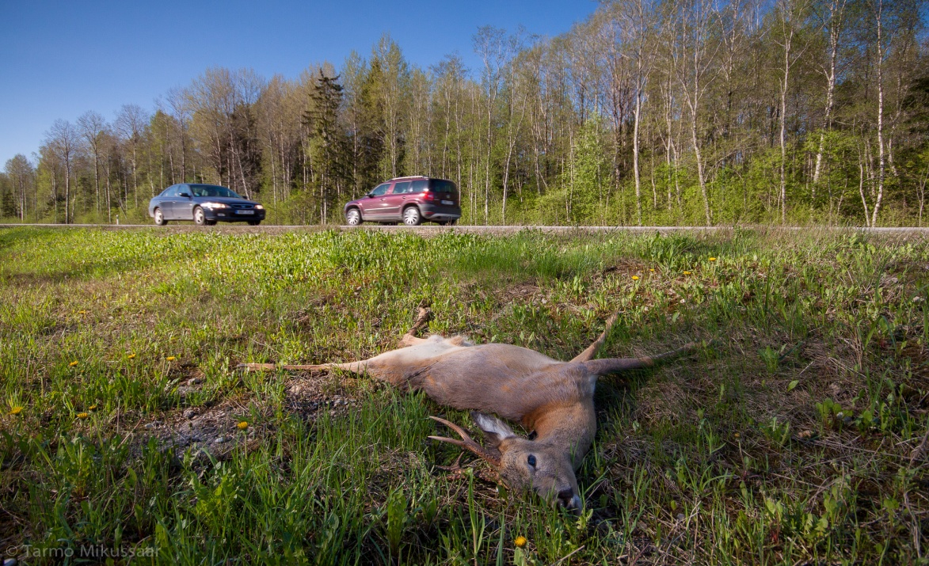
Metskits liikluses
Kuigi Eestis on teiste Euroopa riikidega võrreldes loodust rohkem ja inimeste asustustihedus väiksem, ei püsi inimesed siiski ju paigal vaid sõidavad ringi. Ega ka metsloomad, sh neist Eestis arvukaimad metskitsed paigal püsi, vaid rändavad. Seda nii suvitus- ja talvitusalade vahel, toidu otsingul, jooksuajal, elupiirkonna laiendamisel kui ka noorena iseseisvudes. Nii ristuvadki inimeste ja metskitsede teed üpris tihti ja kui kohtuvad inimene mootorsõidukiga ja metskits jalgsi, on selge et erinevate kiiruste tõttu saab keegi ilmselt viga. Rebasest suuremate ulukitega juhtuvatest liiklusõnnetustest Eestis on registreeritud enim õnnetusi just metskitsedega, ca 1500-2000 õnnetust aastas, mis teeb umbes 1 kuni 1,5 protsenti kitsede asurkonnast Eestis.
Metskitsedega juhtub Eestis kuni 2000 õnnetust aastas.

Slide 31
Metskits liigub hämaras
Metskitsed on elupaikade suhtes üldiselt tolerantsed ja elavad Eestis nii metsades kui ka mosaiiksel kultuurmaastikul. Just seetõttu ongi nende arvukus võrreldes teiste suurte ulukitega kõrgem ja seetõttu satuvad nad ka kõige rohkem liiklusõnnetustesse. Kõige riskantsemad ajad liikluses, mil metskitsega on kõige suurem tõenäosus maanteel kohtuda, on pika hämarikuajaga varahommikud ja õhtud ajavahemikul maist septembrini - paar tundi enne kuni paar tundi pärast päikesetõusu ning paar tundi enne kuni paar tundi pärast päikeseloojangut. Kitsede aktiivsust suurendab oluliselt jooksuaeg – juulis-augustis. Tuleb arvestada, et tüüpilise sõralisena liigub meie aastaloom enamasti karjas, mille liikmed järgnevad juhtloomale, hoidudes talle võimalikult lähedale. Seepärast peab metskitse maanteele hüppamisel olema autojuht eriti ettevaatlik, sest suure tõenäosusega ilmub võsast veel teine ja kolmas või enamgi loomi. Kohad, kus Eestis metskitsedega enim õnnetusi on juhtunud jäävad kõrge liiklussagedusega maanteelõikudele, kus ümbritsevat maastikku on inimene juba tugevalt mõjutanud. Sellised kohad jäävad nt Tallinna lähistel, Rannamõisa maanteel Tiskre elamurajooni lähistele, kus ühel pool teed on kitsedele ahvatlev toitumisala – endised rohtunud põllud, teisel pool teed aga kasvavad endisel rannatasandikul juba eramud. Kitsedel on aga endiselt esivanemate mäluna meeles, et siitkaudu sai hästi piki soiseid ja rammusa rohuga rannatasandikke liikuda Kakumäe metsadesse ja tagasi. Teine sarnane kõrge õnnetuste arvuga lõik asub Tallinn-Narva mnt-l Jõelähtmel, Jägala jõe silla ümbruses, kus asub samuti kitsede ajalooline liikumiskoridor, jõe kallastel põhja-lõuna suunas, inimene aga on ristanud selle koridoriga oma intensiivse liiklusega maantee. Enamasti on liiklusõnnetused metskitsega suhteliselt kergesti ära hoitavad, aga selleks peavad õigesti käituma nii teede ehitajad kui ka mootorsõidukite juhid. Ehitajad peaks rajama transpordi taristule kitsedele ohutuid läbipääse, milleks on sobivaimad lahendused ökoduktid ehk rohesillad. Sõidukite juhtidel tuleks aga tänasest palju enam pidada kinni kiiruse piiranguist, vältida hämariku ja pimeda ajal sõitmist ning olla eriti tähelepanelik ulukite eest teel hoiatavate liiklusmärkide piirkonnas.

Slide 32
Kitsejaht
Lastud sokkude vanuseline jaotumus 2007. aastal.
Jahimehed kütivad loodusest seda, mida seal on kõige rohkem. Vastupidiselt üldlevinud arusaamale, et jahitakse ainult suurte sarvedega ja tugevaid sokkusid, näitab diagramm ilmekalt, et saagi lõviosa moodustavad noored (1 – 3 a) sokud, kes jooksuajal ei pääse kitsede juures löögile.

Slide 33
Toitumisstrateegist ja jahimeeste rollist
Nüüd lisame lõppu lühidalt, kuidas hirvlased ja nende toitumisstrateegia mõjutab keskkonda üldiselt.
Liitmao väikesest mahust tingitud toitumisstrateegial, mis vähemalt kaudselt on seotud territoriaalse eluviisiga, on populatsiooni püsimise mõttes nii head kui halvad küljed. Ühelt poolt takistab territoriaalne eluviis toidubaasi kurnamist ja kiirendab uute elupaikade hõivamist, teisalt jälle – mitme hirvlaseliigiga samu elupaiku asustades jääb metskits toidukonkurentsis kaotajaks. Tõsi küll, siin ja praegu ei ole metskitse, põdra ja punahirve toidukonkurents oluliseks teemaks. Selliseid olukordi on siiski reaalselt ette tulnud. Näiteks: aastakümneid tagasi metskits (peaaegu) kadus ühest ülitiheda hirveasurkonna poolt asustatud piirkonnast Lätimaal. Sealne tuntud ulukibioloog, ühtlasi jahimees, nimetas hirvede poolt „ümberkujundatud“ metsa preeriaks. Vähe sellest, et seal ei edenenud ükski metsakultuur, isegi alustaimestik oli muutunud. Punahirv leidis ikka veel söödavat, metskits enam mitte. Teoreetiliselt võib niisugune situatsioon kujuneda ka siinmail. Jahimeeste ülesandeks on koostöös huntide ja ilvestega seda vältida.

Slide 34
Autorid ja koostajad
Materjalis on kasutatud põhiliselt Tiit Randveeri tekste. Mõned lood on Kaarel Rohtilt, Vahur Sepalt ning liiklusest kõneleb Lauri Klein.
Enamiku fotode autor on Tarmo Mikussaar, mõned pildid on Kaarel Rohtilt. Joonistus Leo Lättilt.
Koostasid: Helen Arusoo (Aasta looma kodulehe toimetus), Kaarel Roht (Eesti Jahimeeste Selts), Mats Kangur (Aasta looma kodulehe toimetus) ja Tõnis Korts (Eesti Jahimeeste Selts).

